Slide 1

Нестандартный подход к разработке через тестирование
Любовь Вахитова
Solanteq
lvakhitova@solanteq.com

Slide 2
Супергерой Аналитик и поиск секретного оружия
Любовь Вахитова
Solanteq
lvakhitova@solanteq.com

Slide 3
Условия и предпосылки
Большое количество проектов
Сравнительно небольшое количество сотрудников
Сложность проектов
Необходимость высокой скорости реализации
Желание заказчика качественно тестировать
2

Slide 4

Неудобные вопросы от ПМ
Требования согласованы?
Все требования покрыты тестами?
Что осталось сделать?
Когда поставку отдадим?
Как показывать будем?
3

Slide 5


Как не стать Билли Миллиганом*
Аналитик?
Инженер внедрения?
Тестировщик?
Сотрудник поддержки?
Заказчик?
Руководитель проекта?
*Би́лли Ми́ллиган — американский гражданин, один из самых известных людей с диагнозом «множественная личность» в истории психиатрии
4

Slide 6
Задачи «героя-аналитика»
Аналитик:
Разработка требований
Трассировка требований
Отслеживание изменений
Руководитель проекта:
Оценка сроков
Демо-показы
Тестировщик:
Эмуляция внешних систем (интерфейсов)
Сценарное тестирование
Заказчик:
Эмуляция действий пользователя в системе
Специалист поддержки:
Разбор саппортных кейсов
5

Slide 7
Задачи «героя-аналитика»
Разработка требований
Трассировка требований
Эмуляция внешних систем
Эмуляция действий пользователя в системе
Сценарное тестирование
Отслеживание изменений
Оценка сроков
Демо-показы
Разбор саппортных кейсов
5

Slide 8
Проблемы
Большое кол-во задач
Совмещение ролей
Много проектов одновременно
Проекты на разных стадиях
6

Slide 9
Методологии
BDD
TDD
…
Пример:
Операция «запрос баланса» по картам Банка, при корректно заданных входных параметрах, возвращает баланс по карте и успешный код ответа
Как бизнес-заказчик со стороны Банка я хочу взимать комиссию за операцию «запрос баланса» по своим картам в платежных терминалах Банка. Дано: У клиента есть карта Банка и он может воспользоваться платежным терминалом. Когда клиент вставляет карту в платежный терминал и выбирает операцию «запрос баланса», тогда ему возвращается баланс по его карте и сообщение об успешности операции.
7

Slide 10
Инструменты
Системы разработки требований
Таблицы, диаграммы (Excel, Numbers)
Баг/таск трекеры (JIRA, YouTrack, TFS)
Тестирование WS (SOAP UI, Postman)
Java
SQl-query
…
8

Slide 11
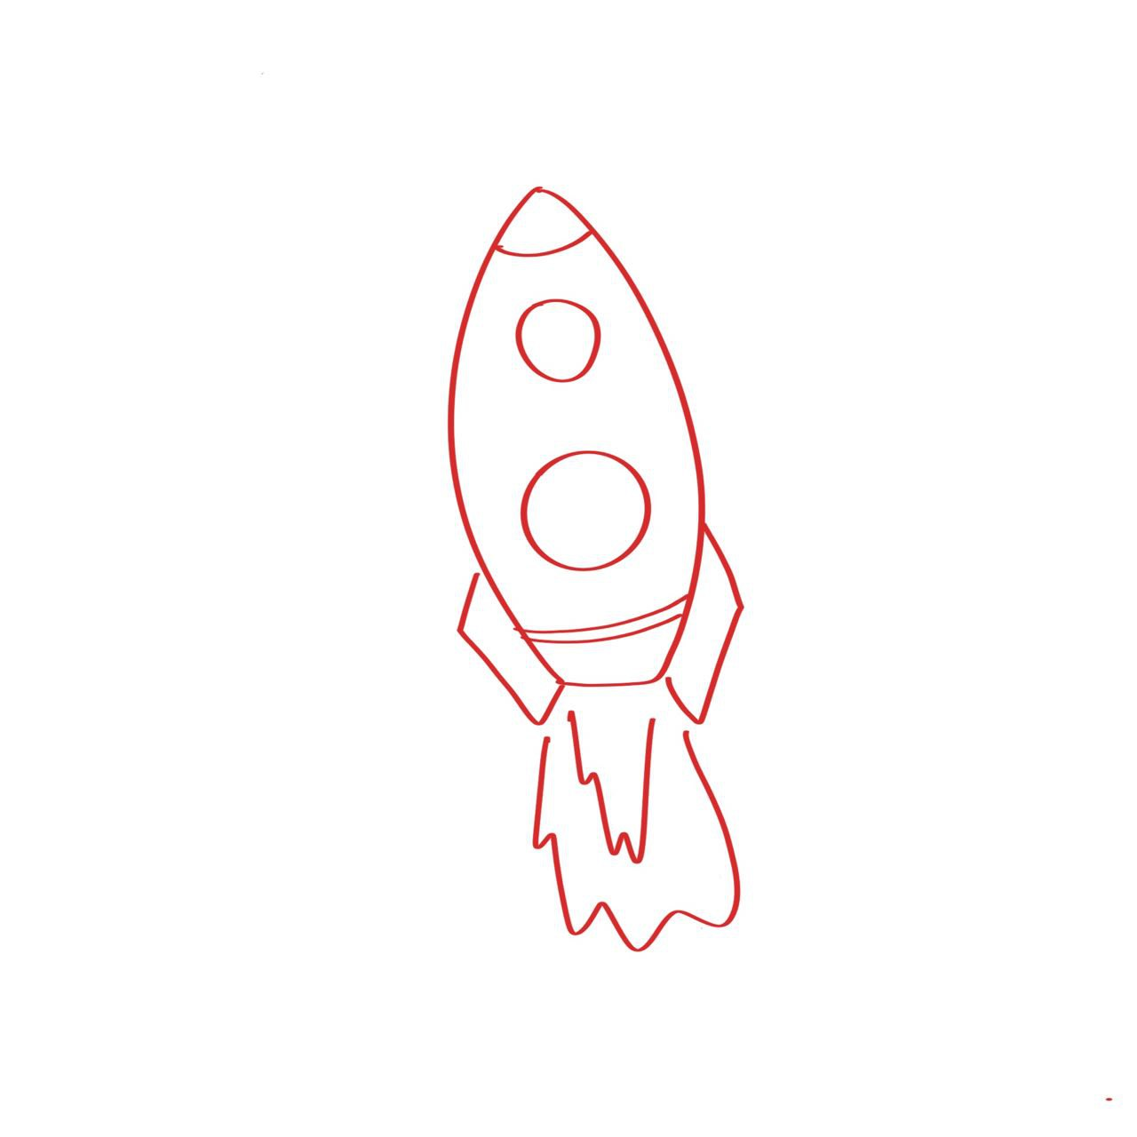
Поиск «инструмента-супероружия»
Топливо
Результат
Воздействие
Правила игры
9

Slide 12

Создание супероружия
Сбор требований
Анализ сторонних инструментов
Длительное время разработки
Общие модули
Не только внутренний продукт
10

Slide 13
Полезный состав
Проекты:
Детали
Наборы параметров
Тестовые сценарии
Результаты запуска
Загрузка требований
Привязка к требованиям
Матрица трассировки
Сценарии:
Детали
Шаги
Результаты запуска
Шаги:
Детали
Входящие, исходящие параметры
Проверки
11

Slide 14
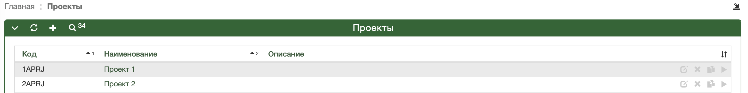
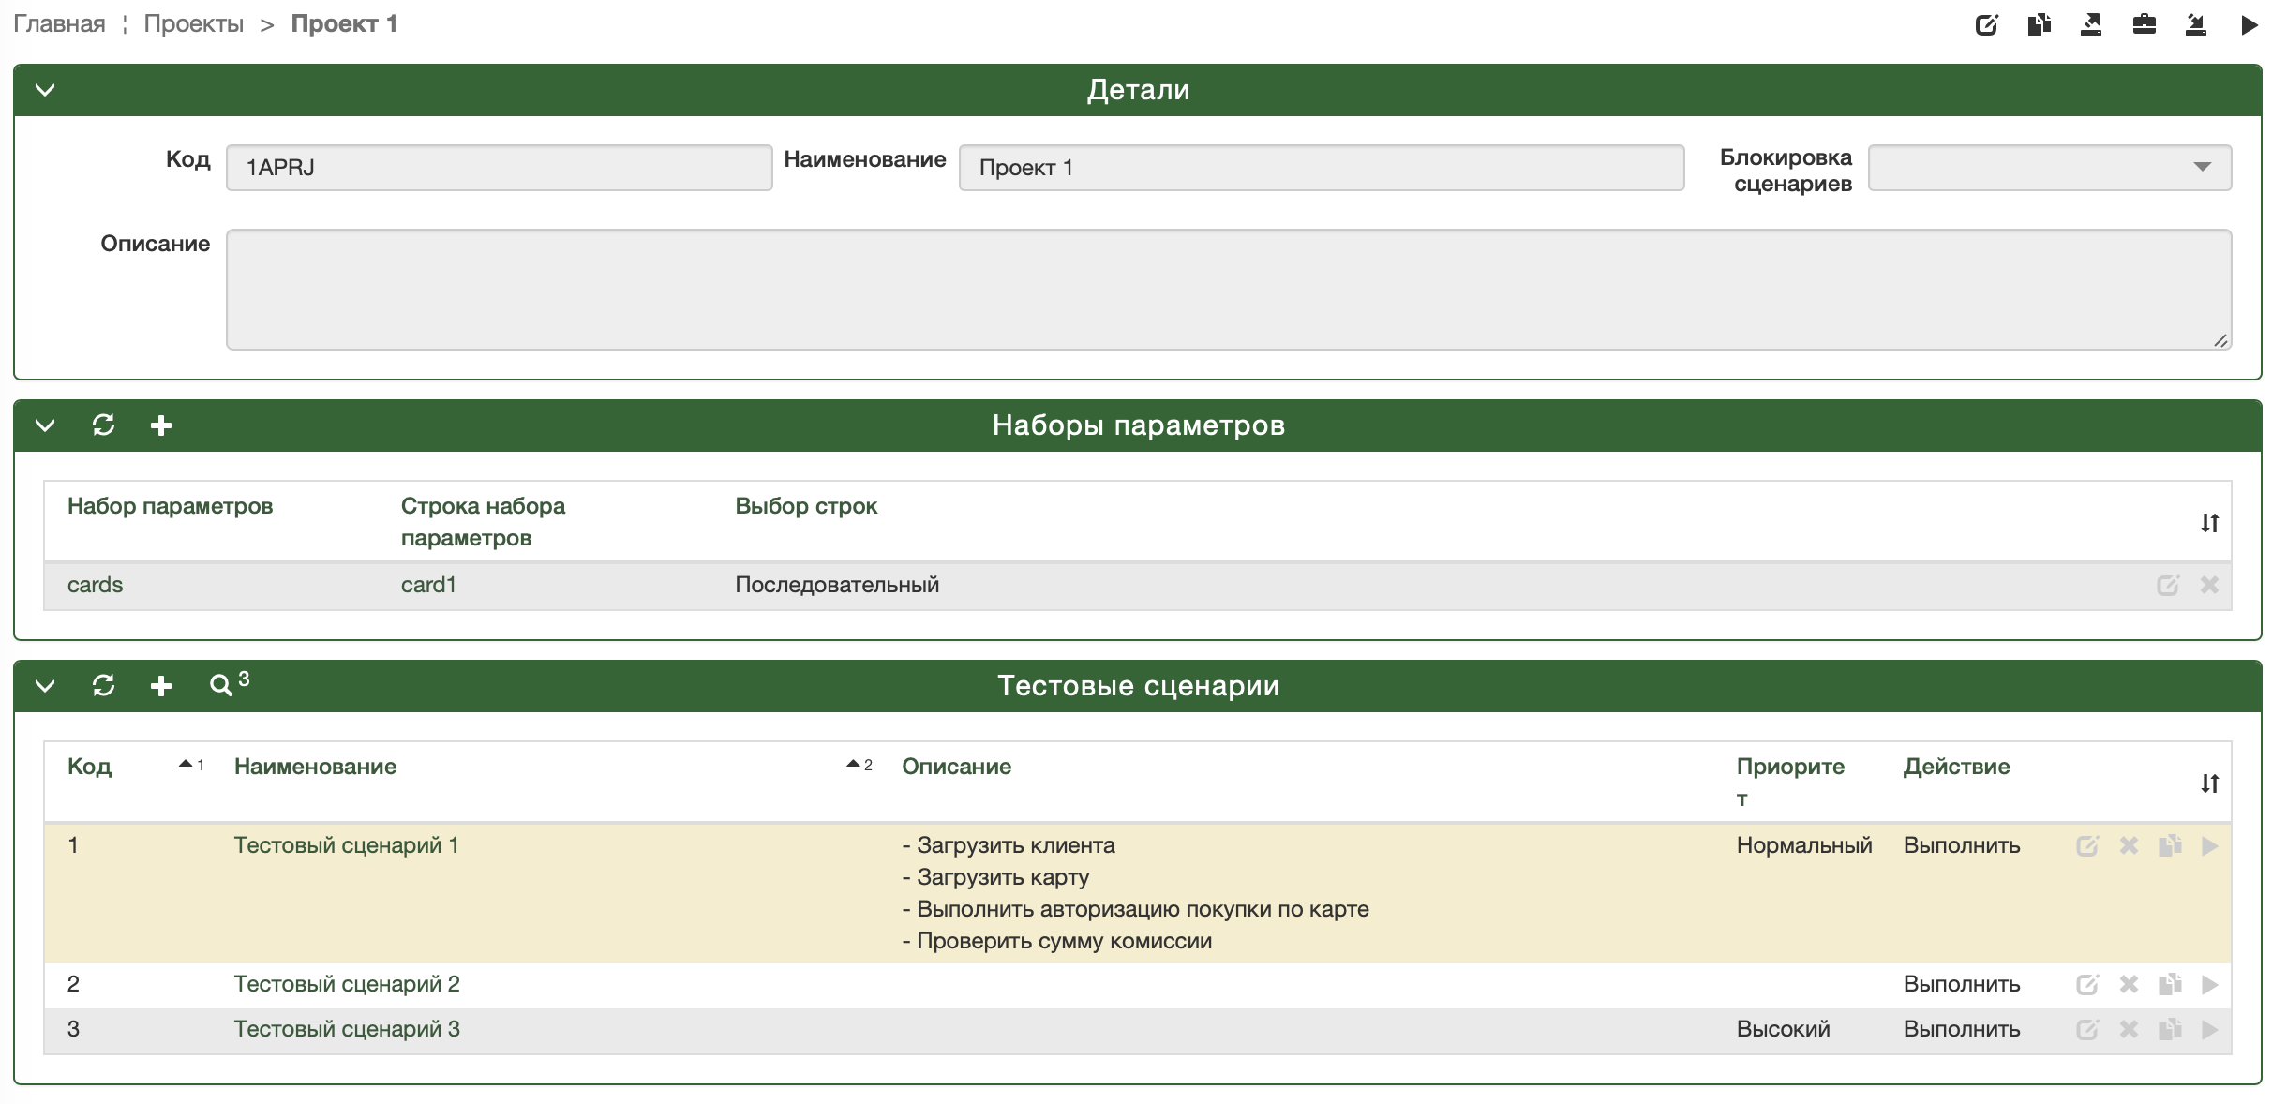
12

Slide 15
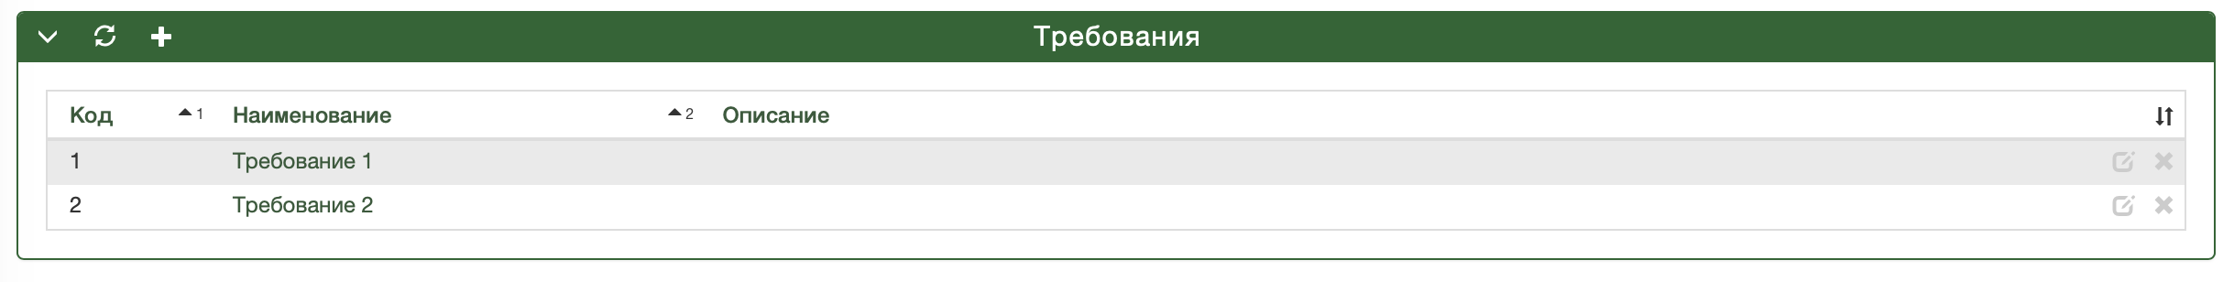
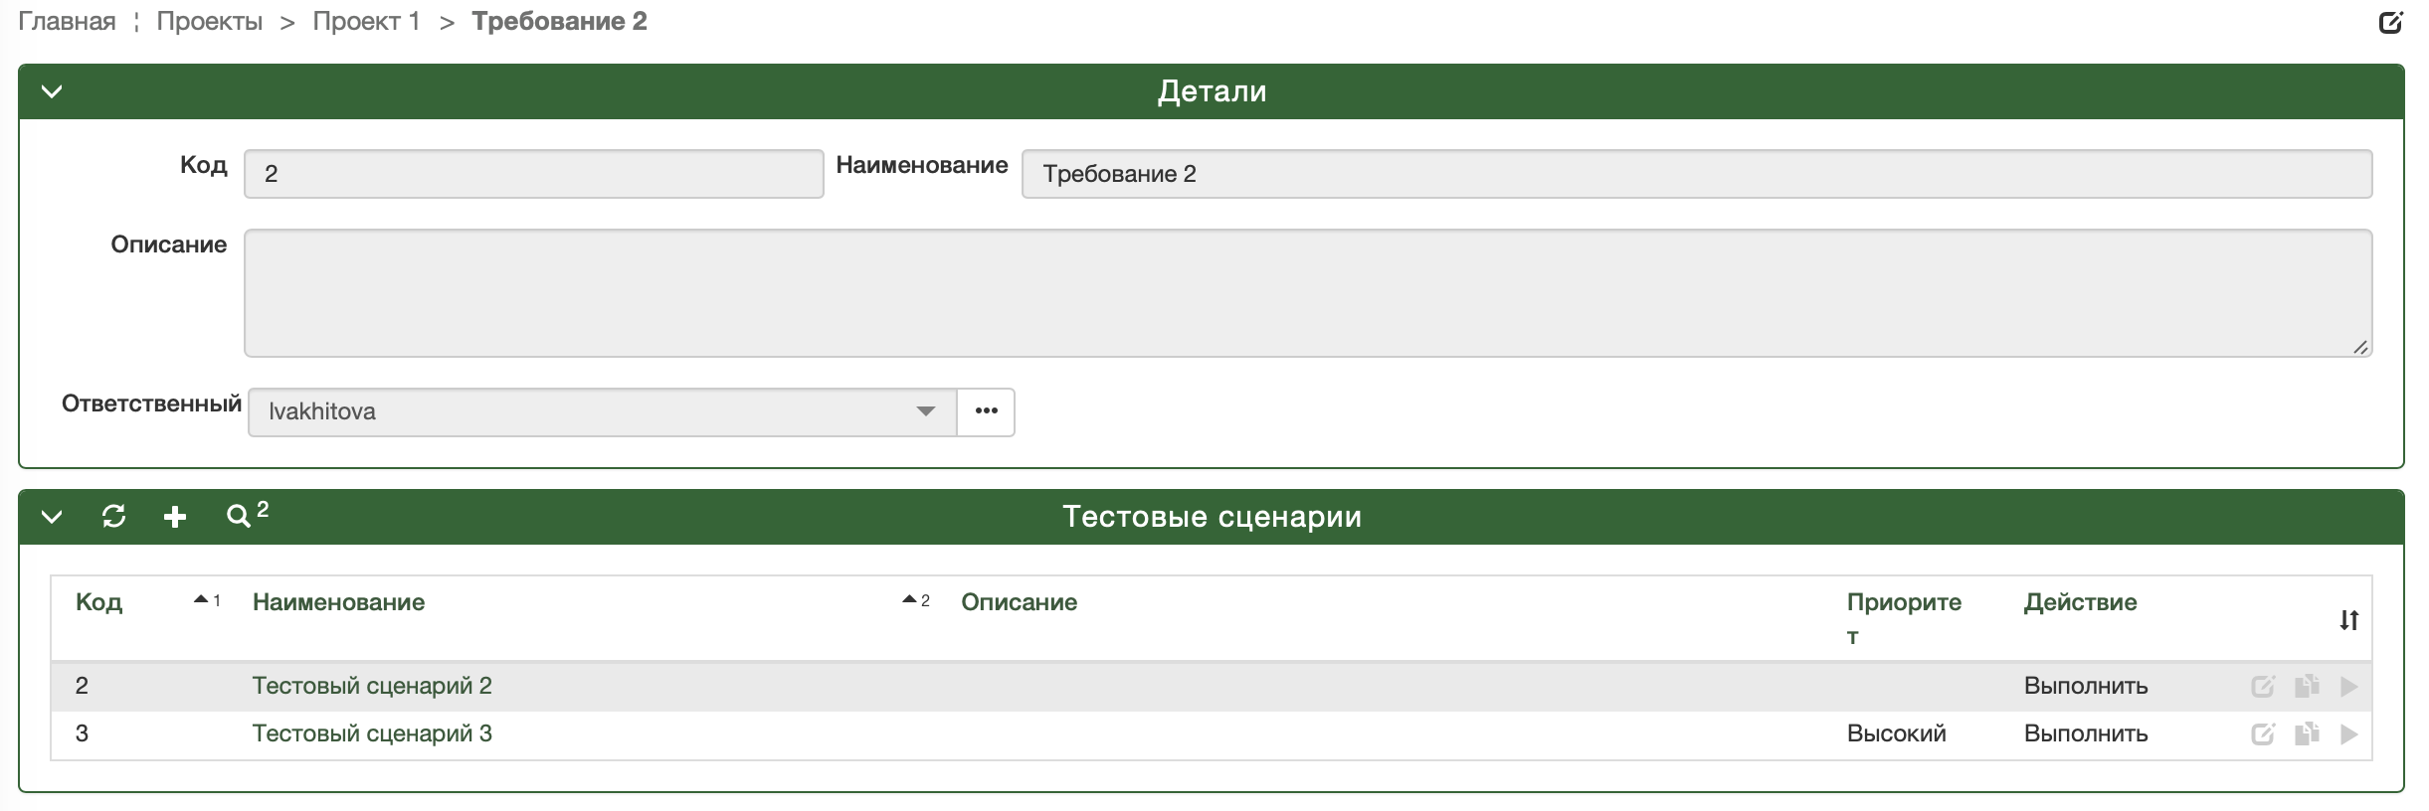
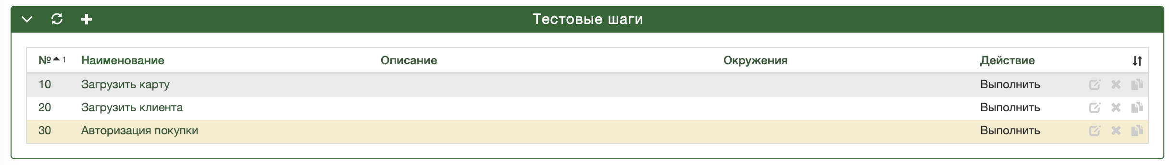
13

Slide 16
Наш порядок действия в любой непонятной ситуации
Загрузка первичных требований
Составление плана тестирования
Выявление отсутствующей функциональности, постановка задач
Заполнение остального плана
Создание шаблонов и базовых сценариев
Выявление избыточности/ недостаточности требований
Прогон тестов, выявление пробелов
Обсуждение с разработкой полученных результатов
«Зеленый регресс»
14

Slide 17
Итоги
Высокая скорость работы над проектом
Качественное регрессионное тестирование
Улучшено качество планирования и оценки
Один язык с заказчиком
Простота внедрения новых сотрудников в проект

Slide 18
Итоги
Узнать, что так бывает
Выявить свои требования, необходимость и преимущества
Проанализировать сторонние инструменты
Оценить возможность переиспользования
Попробовать внедрить по частям
15

Slide 19
Спасибо за внимание
Любовь Вахитова
www.solanteq.com
Vakhitova.Lyubov@gmail.com
lvakhitova@solanteq.com

